Slide 1
Controle não linear aplicado Ciclos Limite
Aluno: Pedro Inácio Barbalho

Slide 2

Sistema em análise
$$\begin{matrix}{\dot{x}}_{1}={−x}_{2}+x_{1}\left(μ−x_{1}^{2}−x_{2}^{2}\right) \\ {\dot{x}}_{2}=x_{1}+x_{2}\left(μ−x_{1}^{2}−x_{2}^{2}\right)\end{matrix} (1)$$
Há apenas um ponto de equilíbrio para qualquer $μ$:
$${\dot{x}}_{1}=0={−x}_{2}+x_{1}\left(μ−x_{1}^{2}−x_{2}^{2}\right)$$
$${\dot{x}}_{2}=0=x_{1}+x_{2}\left(μ−x_{1}^{2}−x_{2}^{2}\right)$$
$$x_{1eq} =0$$
$$x_{2eq}=0$$

Slide 3

Análise dos autovalores
Os autovalores ($λ$) relacionados a esse ponto de equilíbrio são determinados por:
$$\det\left(A−λI\right)=0$$
Sendo a matriz A:
$$A=\left[\begin{matrix}μ−3x_{1}^{2}−x_{2}^{2} & −1−2x_{2}x_{1} \\ 1−2x_{1}x_{2} & μ−x_{1}^{2}−3x_{2}^{2}\end{matrix}\right]$$
$$A=\left[\begin{matrix}μ & −1 \\ 1 & μ\end{matrix}\right]$$

Slide 4
Análise dos autovalores
Há 3 tipos possíveis de autovalores:
Para $μ=0$, o sistema é marginalmente estável e os autovalores são:
$$λ=±j$$
Para $μ>0$, o sistema é instável e os autovalores são:
$$λ=μ±j$$
Para $μ<0$, o sistema é estável e os autovalores são:
$$λ=μ±j$$
Pelos autovalores, não é possível analisar completamente como o sistema se comporta para qualquer valor de $μ$. Por exemplo, para $μ>0$, não há como perceber que existe um ciclo limite.

Slide 5
Ciclo Limite
Nos sistemas não lineares, oscilações com período e amplitude constantes podem surgir sem a aplicação de perturbações externas chamadas de ciclos limite. [1]
No plano de fase, o ciclo limite é definido como uma trajetória fechada e isolada. [1]
O ciclo limite pode ser estável, instável e semi-estável. [1]

Slide 6

Ciclo limite
Transformando o sistema (1) para coordenadas polares, $x_{1}=rcos\left(θ\right)$ e $x_{2}=rsen\left(θ\right)$, tem-se:
$$\begin{matrix}\dot{r}=r(μ−r^{2} ) \\ \dot{θ}=1\end{matrix} (2)$$

Slide 7
Ciclo limite
Com o sistema (2), é possível notar que:
Se $r>\sqrt{μ}$, $\dot{r}<0 e \dot{θ}=1$;
Se $r<\sqrt{μ}$, $\dot{r}>0 e \dot{θ}=1$;
Se $r=\sqrt{μ}$, $\dot{r}=0 e \dot{θ}=1$;
Para qualquer ponto inicial, as trajetórias permanecem numa região finita no plano de fase e é possível concluir que elas tendem para um círculo de raio igual a $\sqrt{μ}$ com velocidade angular de 1 rad/s.

Slide 8
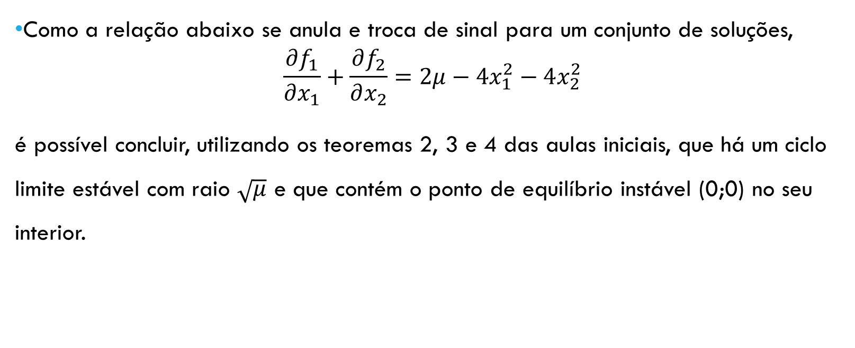
Ciclo limite
Como a relação abaixo se anula e troca de sinal para um conjunto de soluções,
$$\frac{∂f_{1}}{∂x_{1}}+\frac{∂f_{2}}{∂x_{2}}=2μ−4x_{1}^{2}−4x_{2}^{2}$$
é possível concluir, utilizando os teoremas 2, 3 e 4 das aulas iniciais, que há um ciclo limite estável com raio $\sqrt{μ}$ e que contém o ponto de equilíbrio instável (0;0) no seu interior.

Slide 9
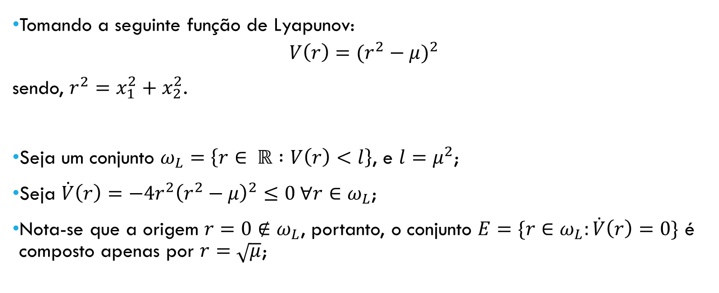
Princípio da Invariância
Tomando a seguinte função de Lyapunov:
$$V\left(r\right)={(r^{2}−μ)}^{2}$$
sendo, $r^{2}=x_{1}^{2}+x_{2}^{2}$.
Seja um conjunto $ω_{L}=\left\{r∈ ℝ :V\left(r\right)<l\right\}$, e $l=μ^{2}$;
Seja $\dot{V}\left(r\right)=−4r^{2}{\left(r^{2}−μ\right)}^{2}≤0 ∀r∈ω_{L}$;
Nota-se que a origem $r=0∉ω_{L}$, portanto, o conjunto $E=\{r∈ω_{L}:\dot{V}\left(r\right)=0\}$ é composto apenas por $r=\sqrt{μ}$;

Slide 10
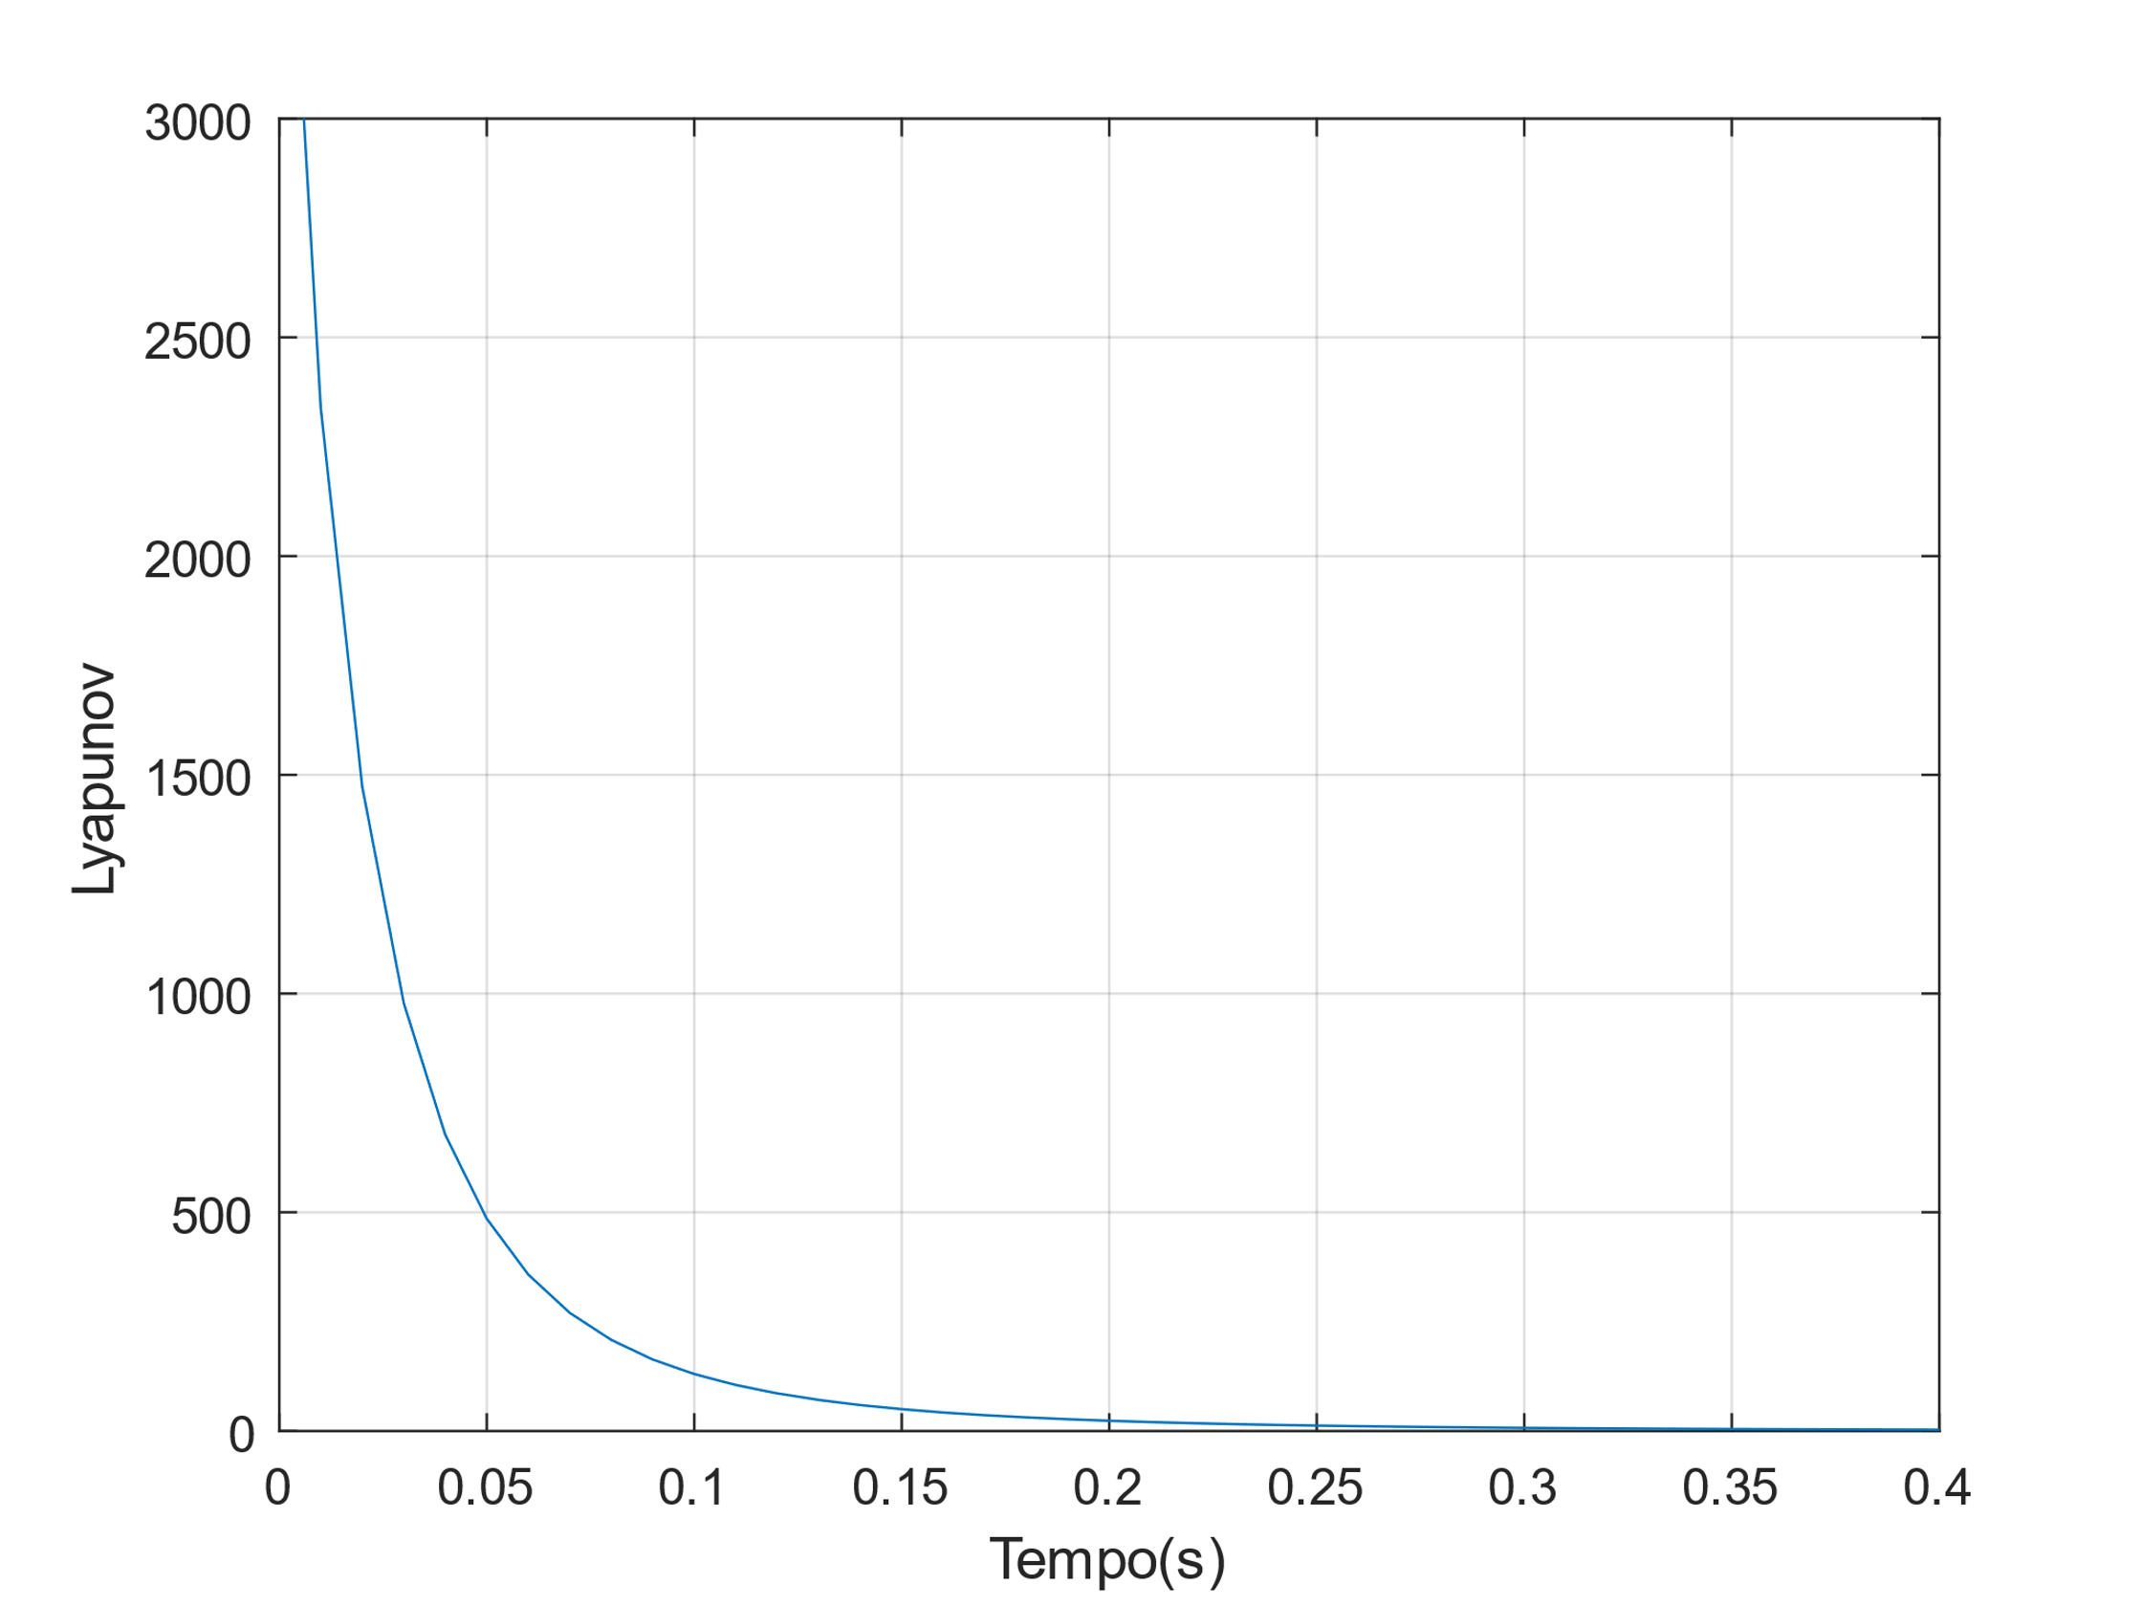
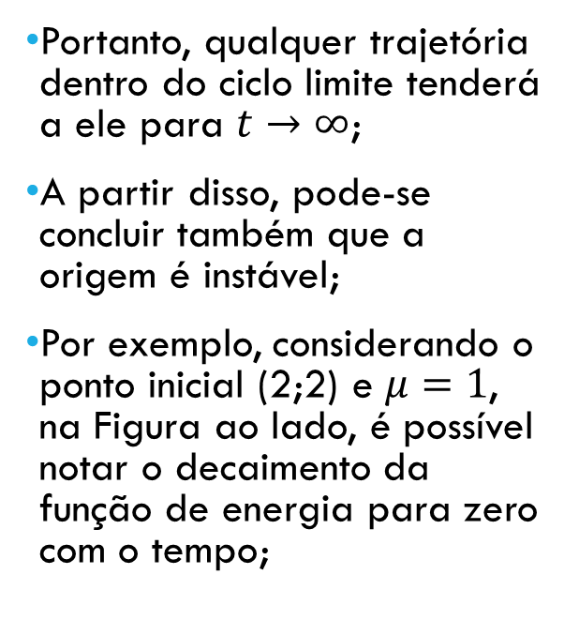
Princípio da Invariância
Portanto, qualquer trajetória dentro do ciclo limite tenderá a ele para $t→∞$;
A partir disso, pode-se concluir também que a origem é instável;
Por exemplo, considerando o ponto inicial (2;2) e $μ=1$, na Figura ao lado, é possível notar o decaimento da função de energia para zero com o tempo;

Slide 11
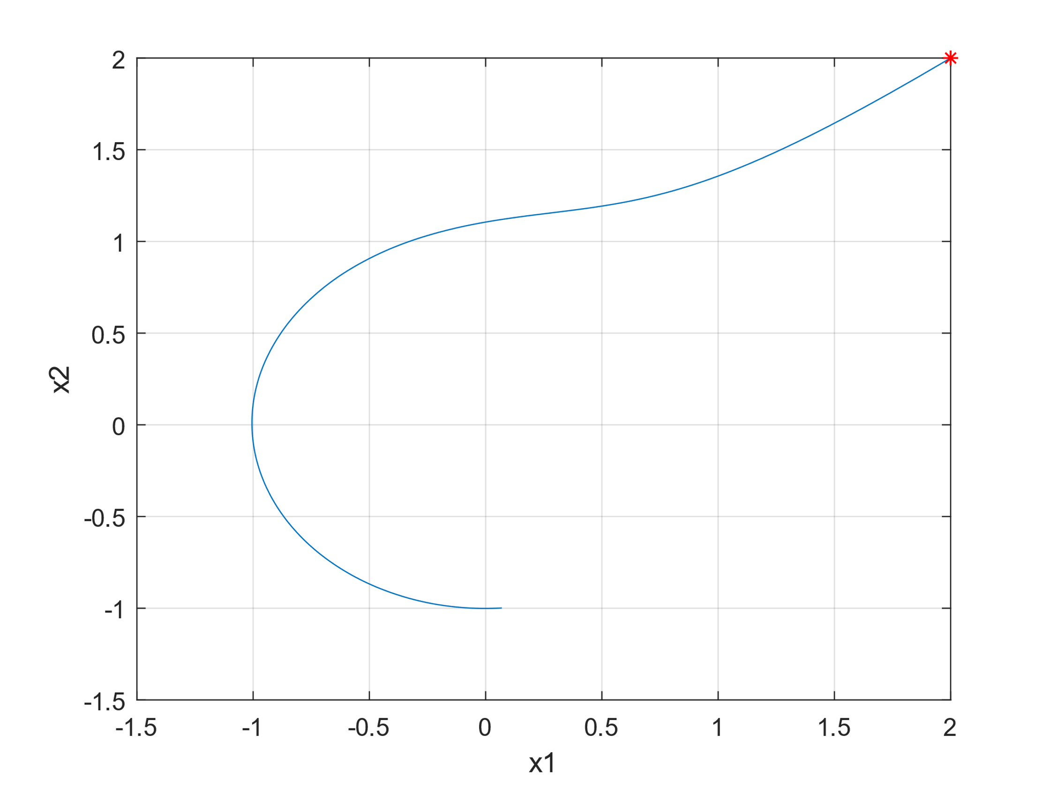
Princípio da Invariância
Além disso, para o mesmo ponto inicial, observa-se na Figura ao lado que a trajetória tende para o ciclo limite de raio igual a 1;

Slide 12
Referência Bibliográfica
[1] - Slotine, J.J.E. Applied Nonlinear Control, Prentice-Hall, 1991.

